Slide 1
AÑO DE SALIDA DE CANCIONES (2010-2019)
CAS KAGGLE
Adrián García Tapia

Slide 2
ÍNDICE
Análisis de datos
Preprocessing
Métricas de evaluación / Selección de modelo
Entrenamiento
Conclusiones

Slide 3
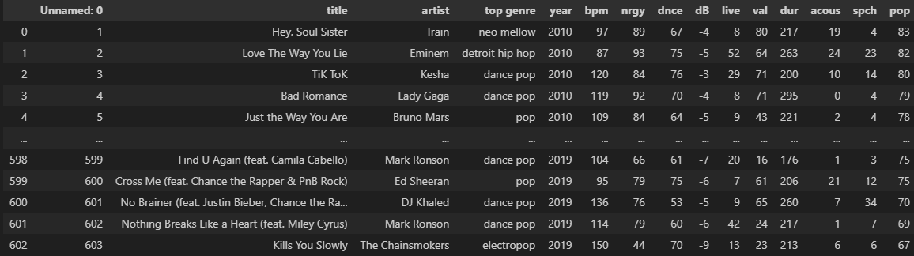
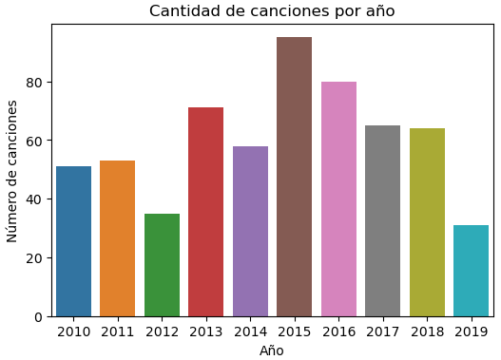
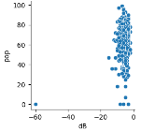
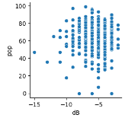
ANÁLISIS DE DATOS

Slide 4
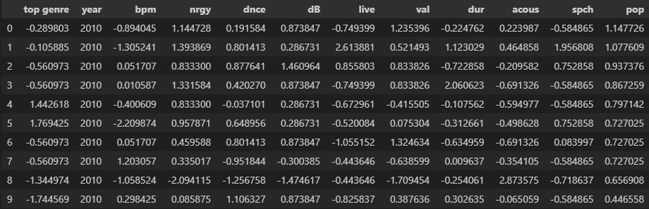
PREPROCESSING

Slide 5

MÉTRICAS DE EVALUACIÓN / SELECCIÓN DE MODELO

Slide 6
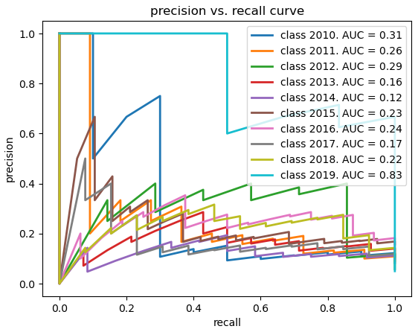

CONCLUSIONES

